Slide 1
An-Online-Traveling-Agency-Hotel-Business Analyse
Mannheim DEnalyse
Li Chen
03.04.2025

Slide 2
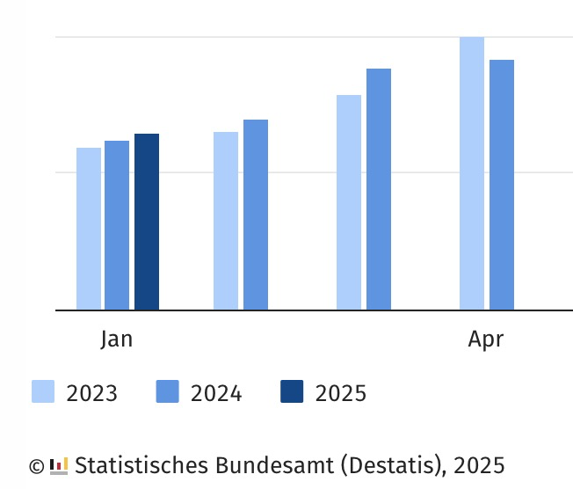
Deutsche Hotelbranche im Fokus: Übernachtungen, Markttrends und OTA Positionierung
Fig.8 Tourismus in Deutschland im Januar 2025 (3,1 % mehr)
OTAs in Deutschland: CHECK24 ist das zweitgrößte Reiseportal mit der stärksten Wachstumsrate
Europa 2023: Booking.com (69.3%), Expedia Group(11.5%)
Weltweit : Booking Holdings, Expedia Group, Airbnb und Trip.com Group ⁴
1. Prof. Roland Schegg, European Hotel Distribution Study 2024 Results for the Reference Year 2023l: chrome-extension://efaidnbmnnnibpcajpcglclefindmkaj/https:
//www.hotellerie.de/fileadmin/user_upload/Dokumente/Studien_und_Umfragen/HOTREC_Distribution_Study_2024_-_Germany_and_Europe_short.pdf
2. https://www.destatis.de/DE/Presse/Pressemitteilungen/2025/03/PD25_088_45412.html
3. https://www.destatis.de/DE/Themen/Branchen-Unternehmen/Gastgewerbe-Tourismus/Publikationen/Downloads-Tourismus/statistischer-bericht-monatserhebung-tourismus-2060710251015.html
4. Relative market share of major online travel agencies (OTAs) in the hotel industry in Europe in 2023: https://www.statista.com/statistics/870046/online-travel-agency-ota-market-share-in-europe/

Slide 3

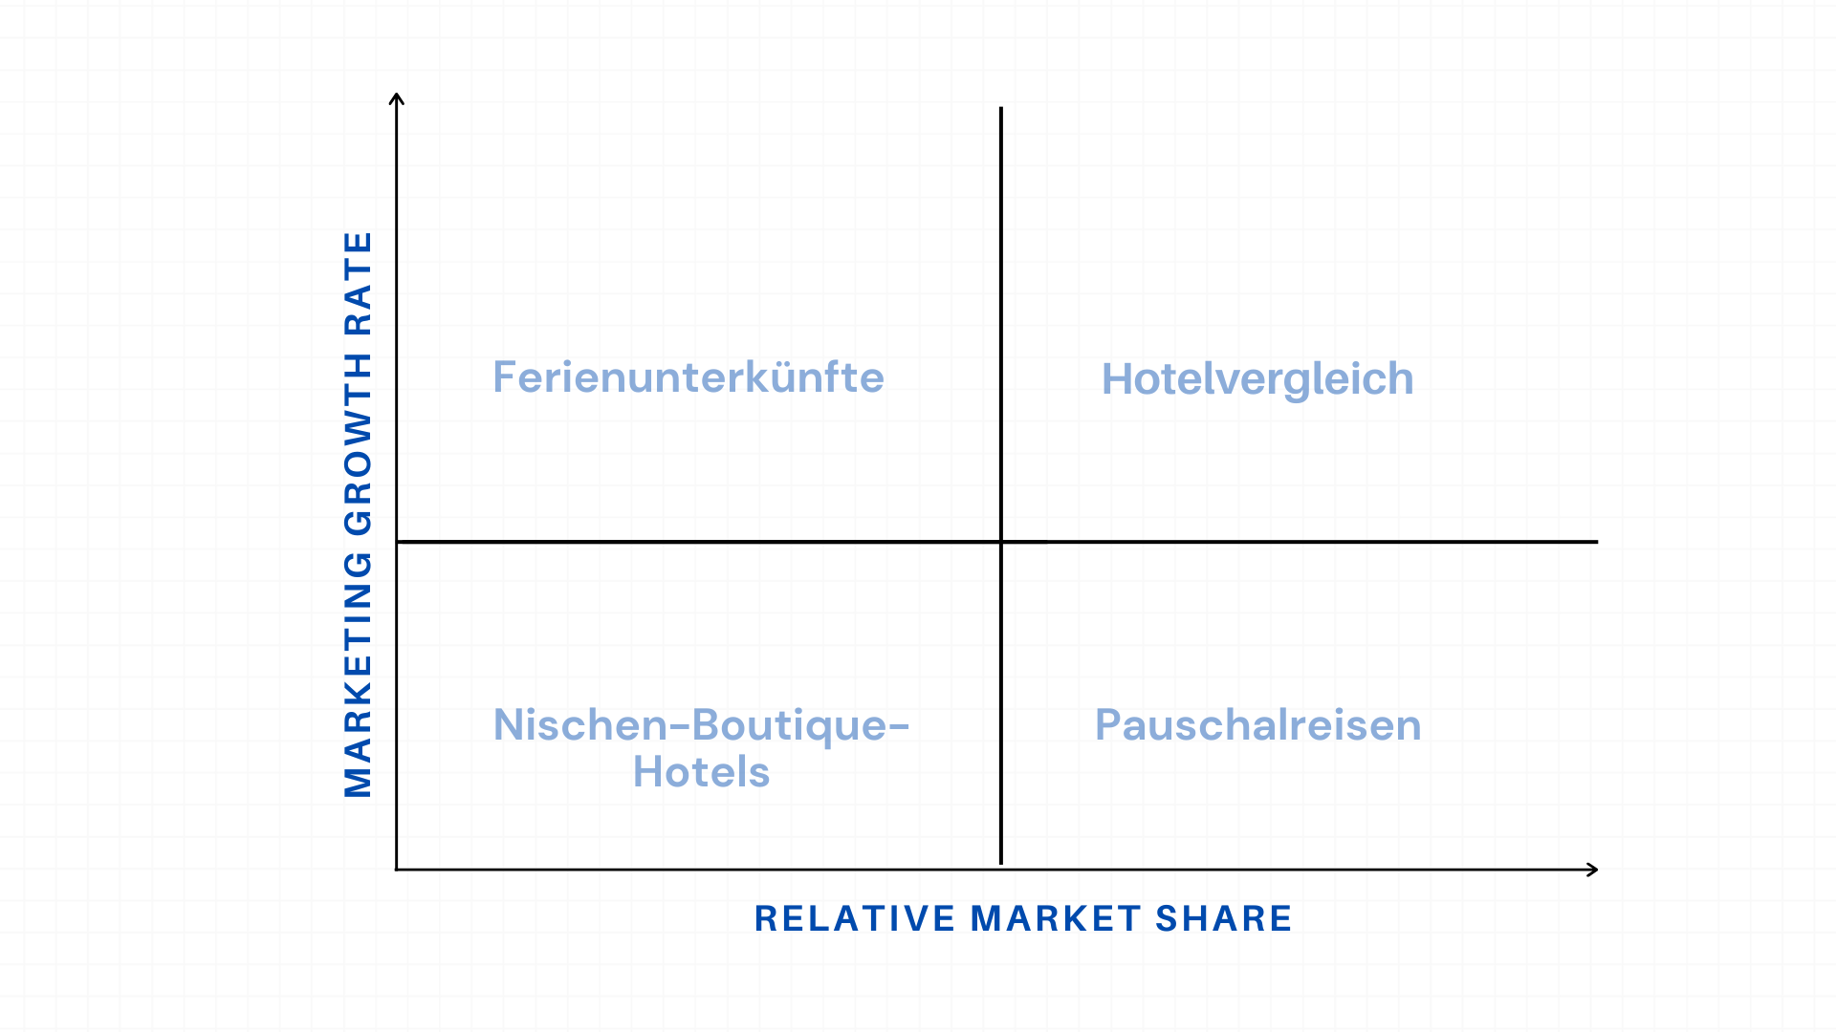



OTA Hotel-Produktportfolio im Vergleich: Schmerzpunkte und zielgruppenspezifische Lösungen
Produkt
Schmerzpunkt
Stars (Hotelvergleich): Aggregation, Preisgarantie (Erstattung bei günstigerem Preis nach Buchung
Mehreren Plattformen vergleichen mussten und oft mit versteckten Gebühren konfrontiert waren.
Cash Cows (Pauschalreisen &Flug+Hotel): Gebündelte Angebote,
Synchronisierte Buchung, Klarheit
Terminkonflikten oder höheren Gesamtkosten, Mangelnde Flexibilität und Unerwartete Zusatzkosten, und Intransparenz
Question Marks (Ferienunterkünfte): Partnerschaften mit vertrauenswürdigen Anbietern
Qualitätsrisiko und Überraschungen bei Nebenkosten
Dogs (Boutique-Hotels): Nischenpositionierung mit Fokus auf Storytelling und Ethik
Flug+Hotel
Generische Hotel-Erlebnisse und Fehlende Personalisierung

Slide 4
Wettbewerbsproduktanalyse
 | CHECK24 Hotel | Booking Holdings | Trivago | HRS | Expedia
Kunden | ~20 Mio. | 446,5 Mio. | 2.7 Mio. | N/A | 46 Mio.
Hotel | 1 Mio. | 28 Mio. | 2.5 Mio. | 300 Tsd. | 2.9 Mio.
Ferienunterkünfte | 2.6 Mio. | N/A | N/A | N/A | N/A
Mobile Bewertung (App) | 4,8/5 | 4,8/5 | 4,7/5 | 4,5/5 | 4,6/5
Marktaufteilung¹ | N/A | 71% | N/A | 4.6% | 14.4%
Tabelle 5 Vergleichstabelle: Hotel- und Reisebuchungsportale im Überblick – Kundenzahlen, Unterkünfte, App-Bewertungen und Marktanteile*
OTA Hotellerie: 87.9/100 Punkte (Platz 6) – Hinter Expedia (Platz 2) und Booking.com (Platz 4).
OTA Ferienwohnungen: Nicht in Top 19 – Airbnb dominiert als Marktführer ².
1. Prof. Roland Schegg, European Hotel Distribution Study 2024 Results for the Reference Year 2023l: chrome-extension://efaidnbmnnnibpcajpcglclefindmkaj/https:
//www.hotellerie.de/fileadmin/user_upload/Dokumente/Studien_und_Umfragen/HOTREC_Distribution_Study_2024_-_Germany_and_Europe_short.pdf
2. Handelsblatt Beste Reise Portale 2023: https://datawrapper.dwcdn.net/tYqia/5/
* Quelle(n): Statista und Portal des Produkts

Slide 5
Wettbewerbsproduktanalyse
Angebot an Unterkünften
Kundenzahlen
Nutzerzufriedenheit (App-Bewertung)
Marktführerschaft
Booking Holdings: Marktführer mit breitem Hotelangebot und globaler Reichweite
Booking Holdings hat die größte Reichweite
Alle Plattformen erreichen sehr hohe Bewertungen
Booking Holdings, Expedia und HRS dominiert Marktanteil klar den Mark
HRS zielen auf spezialisierte Zielgruppen
CHECK24 explizit zwischen Hotels und Ferienunterkünften unterscheidet.
CHECK24 und Trivago haben keine öffentlichen Marktanteilsdaten
CHECK24 und Booking Holdings führen mit je 4,8/5

Slide 6
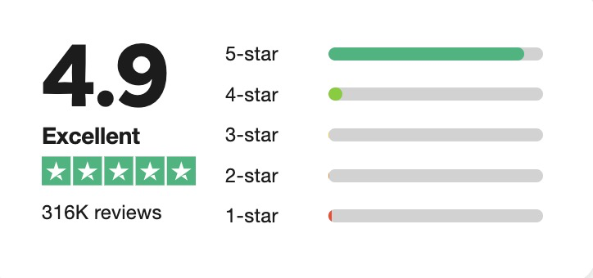
Schmerzpunktanalyse: Die 5 größten Gästefrustrationen im Hotelgeschäft
Benutzerbewertungen auf der offiziellen OTA-Website (Trustpilot)
Schmerzpunkt 1：
Plötzliche Stornierung
Schmerzpunkt 2：
Rückerstattung von Kundengeldern langsam und abziehend
I have had the worst experience booking an hotel accomodation with them. Due to bad weather, I had to cancel my trip and also the hotel booking. Despite the cancellation, they authorized the accommodation provider to deduct extra money (above and beyond) the actual charges.
-Reviewer 1 July 9. 2024
Schmerzpunkt 3：
Langsamer und schlechter Kundenservice
Schmerzpunkt 4：
Garantie für die Qualität der Lieferungen
No refund. No compensation. They will wash their hands saying that it is not their fault and mentioning that it is other companies fault even though you paid your money to check 24. Which is utterly BullSh**.
-Reviewer 2 Nov. 10. 2024
Schmerzpunkt 5：
Der Preis ist nicht der beste (im Vergleich zu Anderen）
Die Zukunft liegt in der Symbiose aus datengetriebener Präzision und menschzentriertem Design – nur so bleibt CHECK24 der Vorreiter im Hotelvergleichsmarkt.

Slide 7
Strategische Roadmap für OTA Hotel: Zukunftssichere Differenzierung im Hotelvergleichsmarkt
Produktinnovation：
KI-gestützte Personalisierung (z.B. maßgeschneiderte Empfehlungen)
Dynamische Preisanpassungen & exklusive Partner-Deals
Marktlokalisierung:
Hyperlokale Suchfilter (z. B. „Wellness-Oasen im Schwarzwald“)
Partnerschaften mit Boutique-/Nachhaltigkeitshotels
Kundenbindung:
Membership-Programm und Netzwerk aus internen und externen Partnern
Proaktive KI-Kommunikation (z. B. Reiseerinnerungen)
Technologie- & Dateninfrastruktur：
KI-gestützte Nachfrageprognosen für Hotels
Emotionserkennende Chatbots & automatisierte A/B-Tests
Markenaufbau & Vertrauen:
Transparente Kommunikation & Echtheit
Externe Validierung & Krisensicherheit
Durch die Abstimmung von Datenanalysen mit regionalisierten Angeboten und emotionaler Kundenbindung kann OTA Hotel nicht nur Wettbewerber hinter sich lassen, sondern auch neue Maßstäbe in Transparenz und Nachhaltigkeit setzen.

